Slide 1


I Seminari dell’APEF
La infezione COVID-19 in italia: aspetti geriatrici
Napoli, 11 novembre 2020
Le cause della maggiore mortalità degli anziani COVID-19:
il ruolo dell’invecchiamento fisiologico e patologico
Franco Rengo
Emerito di Geriatria
Università degli Studi di Napoli “Federico II”
Notes:
Cercherò di rispondere al quesito “Perchè gli anziani presentano una mortalità maggiore in corso di infezione da COVID-19?”.

Slide 2
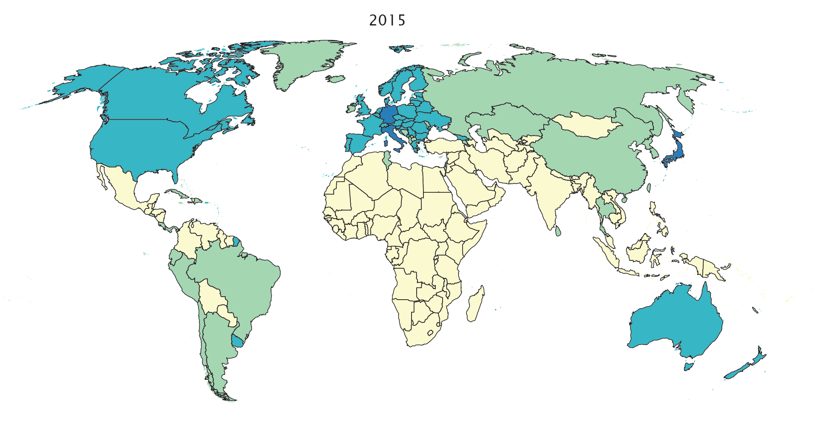
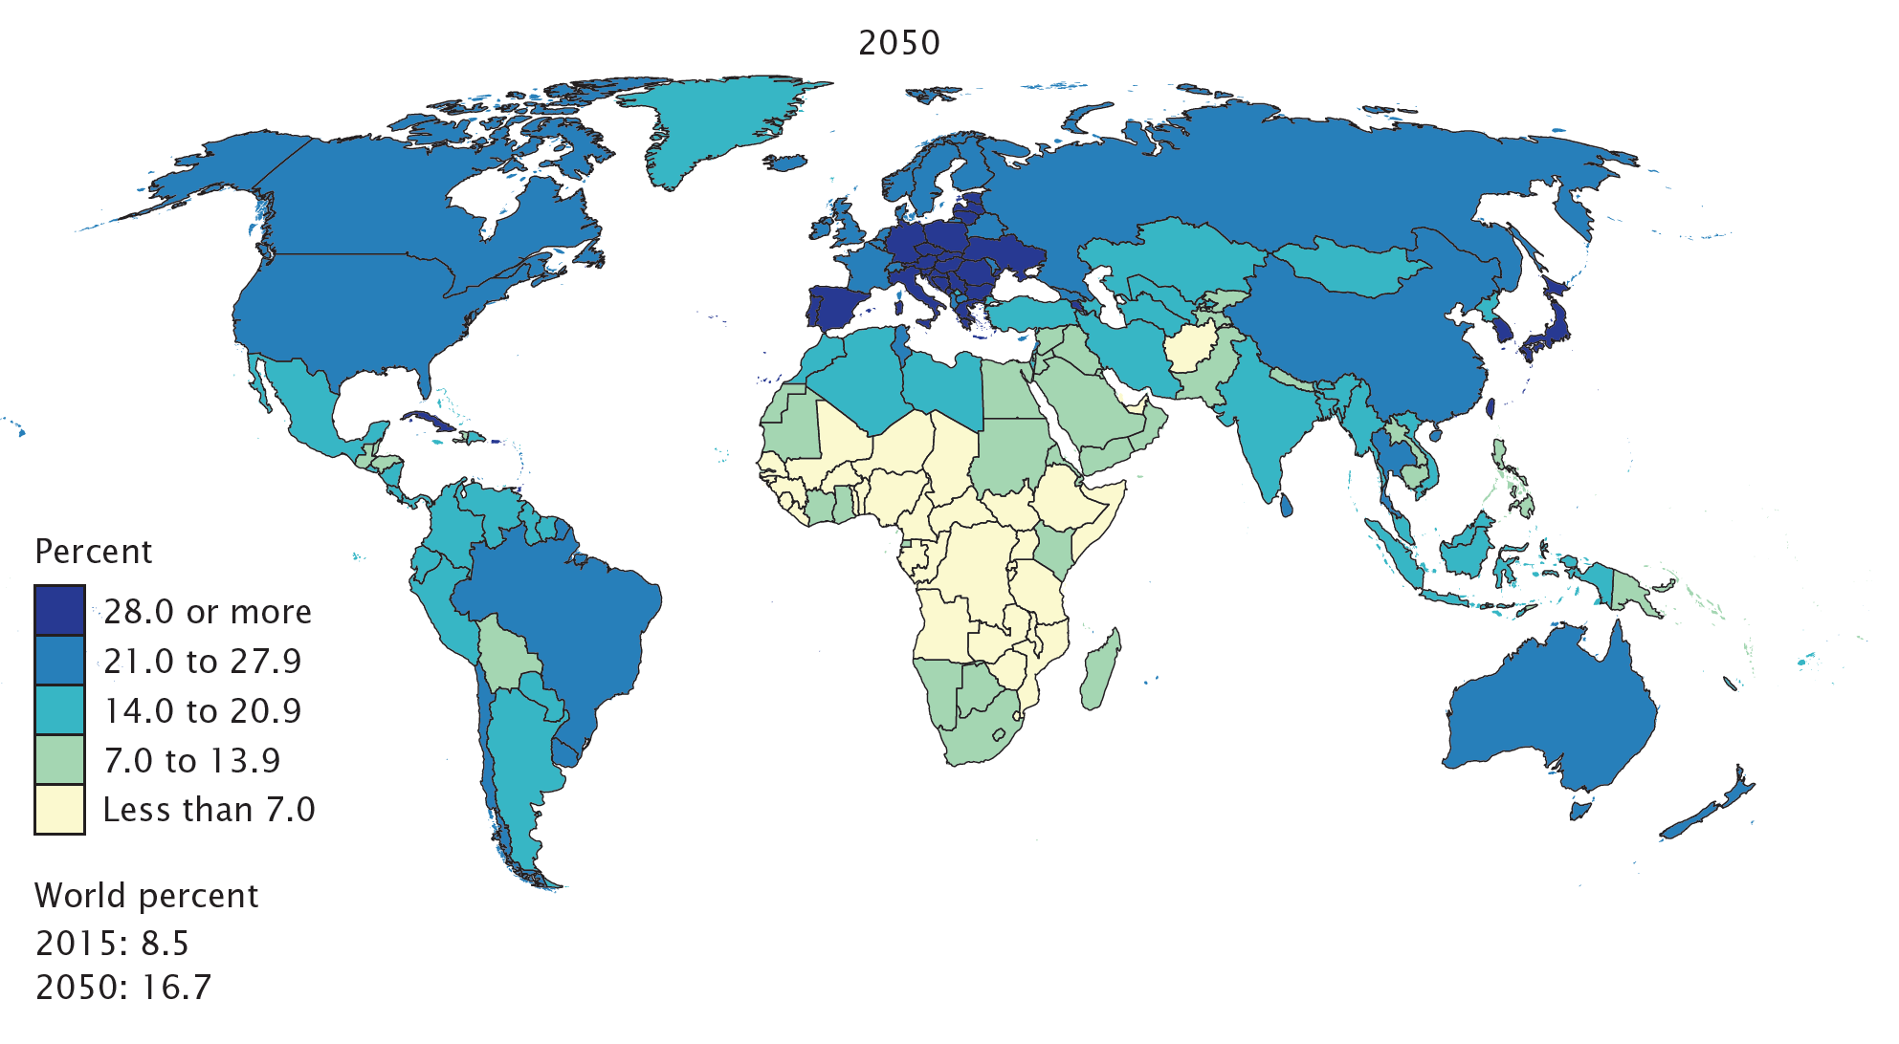
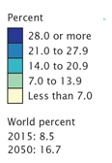
Percentuale della popolazione ≥ 65 anni
2015 - 2050
An Aging World: 2015 International Population Reports.
Sources: U.S. Census Bureau, 2013, 2014; International Data Base, U.S. population projections
Source: US Census Bureau 2013-2014:
International Data Base, population projections
Notes:
Nei Paesi industrializzati alla fine degli anni ‘70 abbiamo assistito alla “epidemia” dell’invecchiamento della popolazione, che ha colpito il Giappone e in particolare in Europa l’Italia.

Slide 3

Popolazione giovane ed anziana in Italia (milioni) 1950-2020
Evoluzione della popolazione italiana per classi di età 1950=100
+300%
20
0-19 anni
700
0-19 anni
18
> 60 anni
20-59 anni
600
60-79 anni
16
500
> 80 anni
14
0
400
12
300
10
8
200
6
100
4
0
1950
1960
1970
1980
1990
2000
2010
2020
1950
1960
1970
1980
1990
2000
2010
2020
modificata da fonte ONU, 1993
Notes:
L’Italia, infatti, è stato il primo Paese nel mondo ad aver raggiunto nel 1995 l’equivalenza demografica tra gli ultra-65enni ed i giovani 0-19aa. Inoltre, insieme al Giappone, l’Italia ha registrato i più elevati incrementi di ultra-80enni tra il 1995 e il 2020.

Slide 4
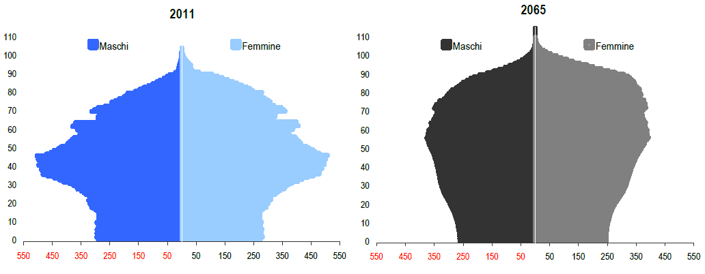
Struttura della populazione italiana per età dati in migliaia
2011
2065
Males
Females
Males
Females
ISTAT 2011
Notes:
Questa rivoluzione demografica ha deformato la classica “piramide” demografica, che ha assunto nel 2011 la forma del ”fungo” per acquisire nel 2065 quella di una “mitra vescovile”.

Slide 5
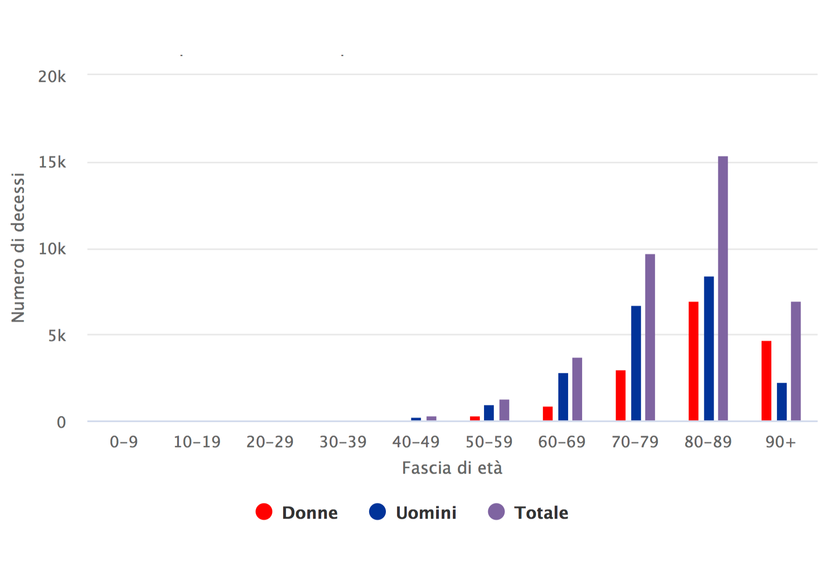
Numero di decessi COVID-19 per fascia di età in Italia
Istituto Superiore di Sanità (ISS), Roma, 27 ottobre 2020
Notes:
In questa realtà demografica, l’Italia nel 2020 è stata colpita dall’epidemia COVID-19 che, alla fine di ottobre, ha presentato un’elevata mortalità quasi esclusivamente nella fascia di età geriatrica.

Slide 6
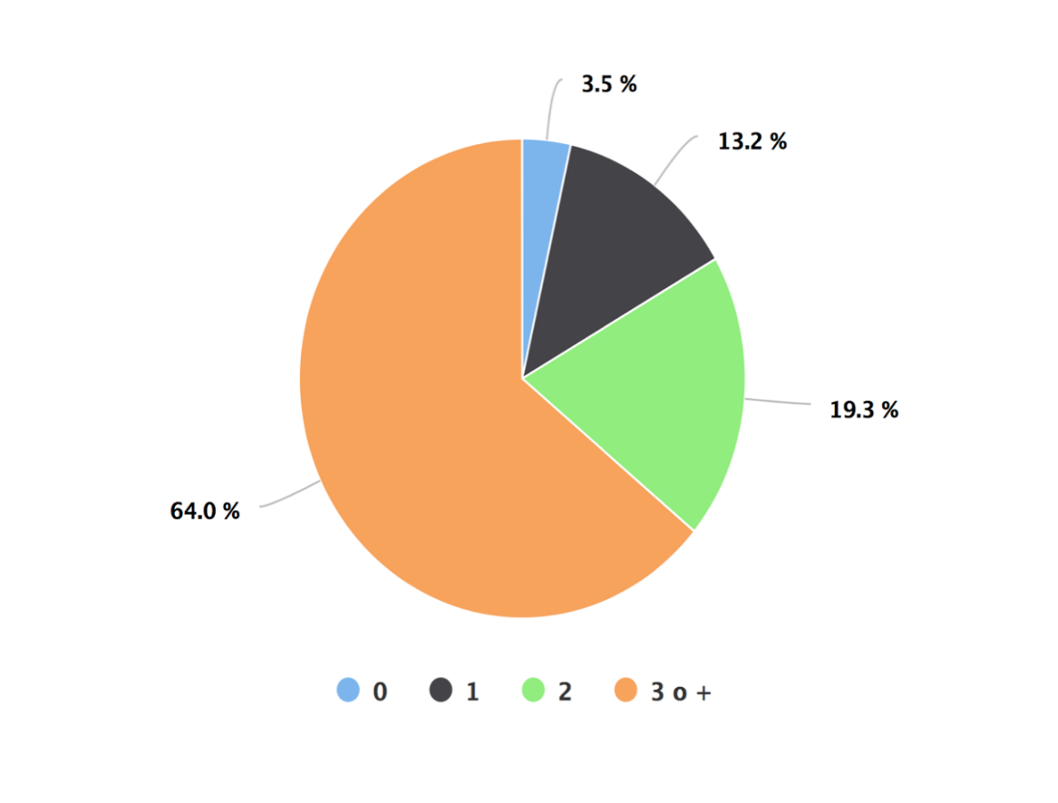
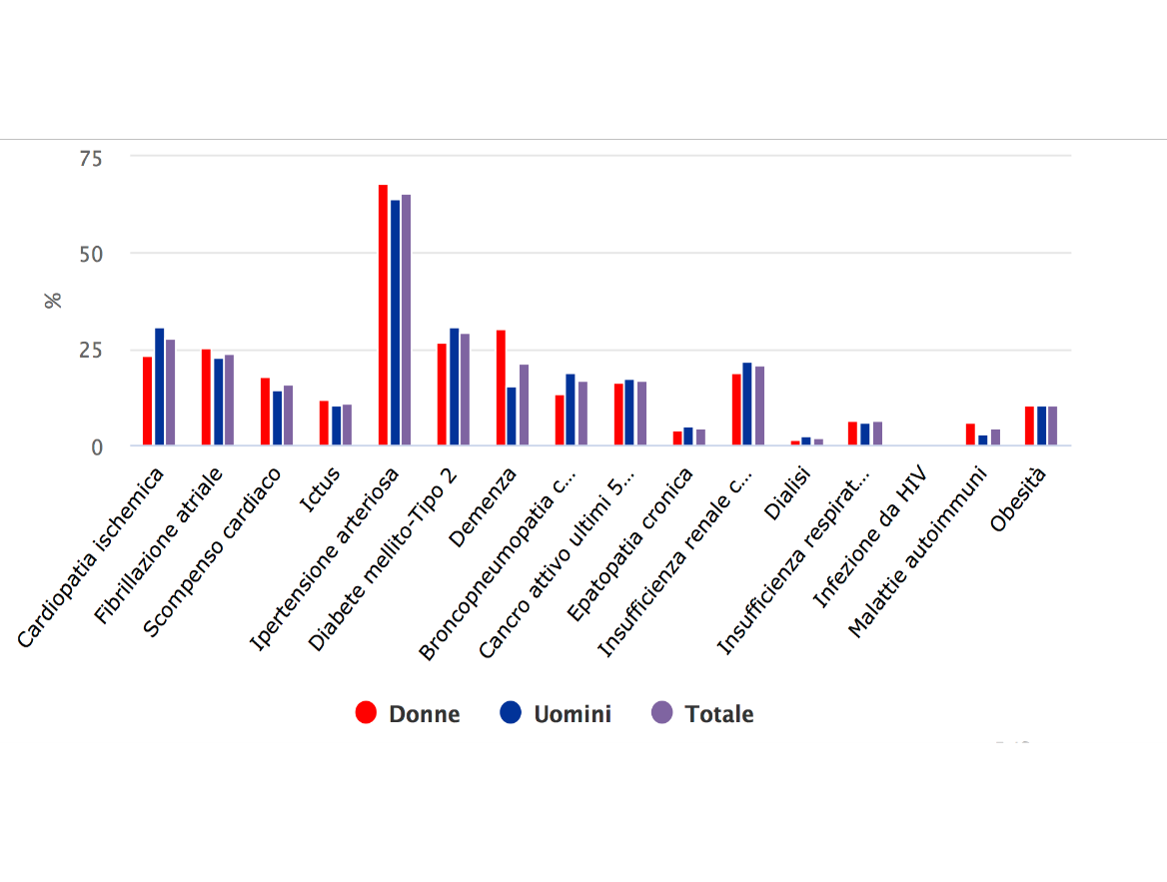
Caratteristiche cliniche dei pazienti COVID-19 deceduti in Italia
n= 5.047
Numero di patologia
Patologie presistenti più frequenti per sesso
Istituto Superiore di Sanità (ISS), Roma, 27 ottobre 2020
Notes:
L’elevata mortalità nella fascia geriatrica ha interessato gli anziani con elevati gradi di comorbilità (3 o + malattie).

Slide 7
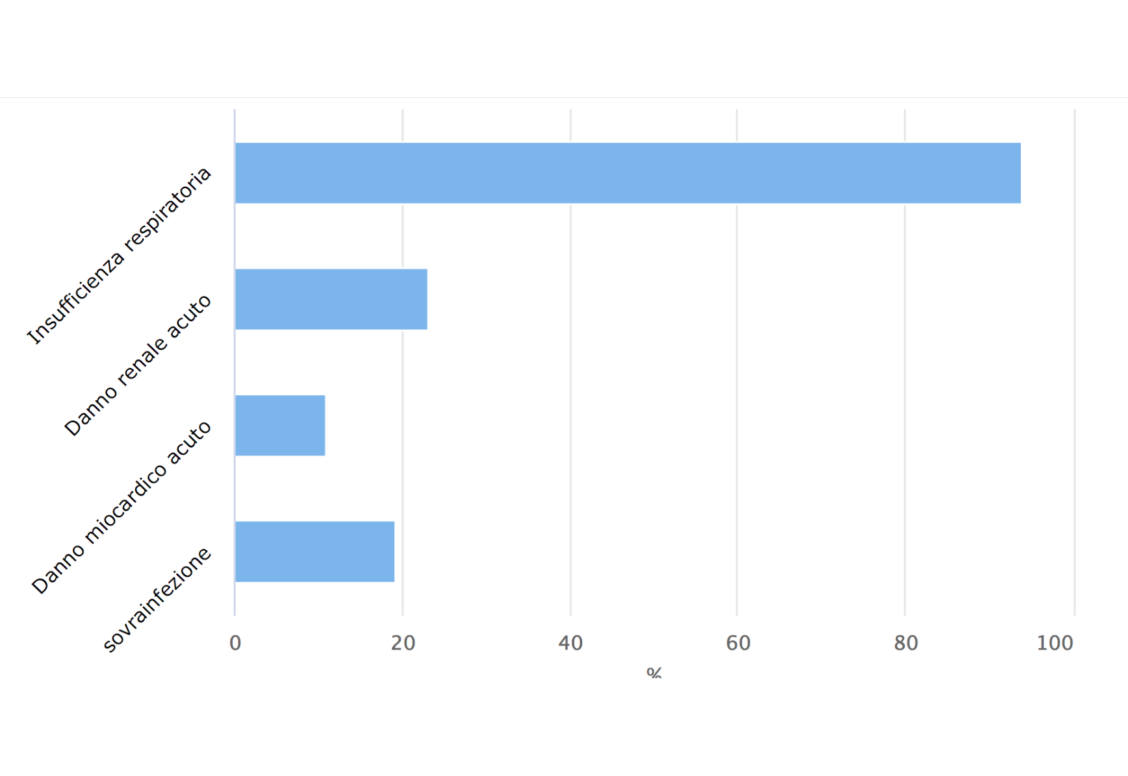
Caratteristiche dei pazienti deceduti COVID-19 in Italia
complicanze più frequenti
%
Istituto Superiore di Sanità (ISS), Roma, 27 ottobre 2020
Notes:
La mortalità COVID-19 degli anziani è legata, premessa l’insufficienza respiratoria da polmonite interstiziale COVID-19-dipendente,
alle sovra-infezioni batteriche ed all’insufficienza cardiaca e renale.

Slide 8
Il ruolo dell’invecchiamento nell’elevato grado di mortalità degli anziani COVID-19
Invecchiamento fisiologico: la Vulnerabilità
Invecchiamento patologico: la Fragilità
Notes:
L’elevato tasso di mortalità COVID-19 di anziani in Italia trova una spiegazione in molteplici meccanismi fisiopatologici ma, prima di analizzarli, ritengo indispensabile verificare in che modo l’invecchiamento di per sè possa spiegare questo fenomeno, approfondendo i concetti di “Vulnerabilità” e “Fragilità”.

Slide 9
Il ruolo dell’invecchiamento fisiologico
Invecchiamento fisiologico: la Vulnerabilità
Invecchiamento patologico: la Fragilità
Notes:
Affrontiamo, quindi, l’analisi del ruolo dell’invecchiamento fisiologico, del progredire cioè dei gradi più avanzati dell’età geriatrica in assenza di importanti patologie e disabilità (Vulnerabilità).

Slide 10

Invecchiamento fisiologico
Vulnerabilità
Età
Stile di vita
Ambiente
Notes:
Lo “Invecchiamento” è un fenomeno biologico estremamente complesso, di cui è stato impossibile trovare una definizione sintetica accettabile. Tuttavia sappiamo che l’Invecchiamento è condizionato dall’età, dagli stili di vita seguiti nel corso della vita e dall’ambiente. Dobbiamo ricordare che gli stili di vita e l’ambiente sono capaci di modificare l’espressione genica presente alla nascita nel singolo individuo (epigenetica).

Slide 11
Invecchiamento fisiologico
Vulnerabilità
100
Invecchiamento di successo
50
Performance (%)
Invecchiamento comune
20
30
40
50
60
70
80
90
Years
Notes:
Schematicamente potremmo rappresentare la performance di un organo/sistema/apparato vitale nel corso della vita da una “cometa rossa”. La "performance anatomo-funzionale” raggiunge la sua massima espressione intorno ai 25aa per poi decrescere lentamente sino ai 65aa, quando assume una più rapida caduta con l'avanzare dell'età. Il campione nel corso della vita è caratterizzato da una grande omogeneità nelle età pediatriche e nel giovane-adulto sino ai 25aa; successivamente diventa sempre più eterogeneo con il crescere dell'età, raggiungendo il massimo di eterogeneità quando si superano i 65aa. Dopo i 65aa possiamo osservare un “Invecchiamento di successo” con minime perdite di performance anatomo-funzionali o, più spesso, lo “Invecchiamento comune” con perdite di performance molto più importanti, tuttavia in assenza di patologie importanti.

Slide 12
Gradi di Vulnerabilità nell’anziano
> 85 aa
Vulnerabilità +++
OLDEST
OLD
75 - 85 aa
OLD
OLD
Vulnerabilità ++
65 - 75 aa
YOUNG
OLD
Vulnerabilità +
Rengo F et al. Ital Heart J 2004
Notes:
La progressiva perdita anatomo-funzionale, definita da alcuni Ricercatori “Vulnerabilità”, come descritto nella precedente DIA incrementa con l’avanzare dell’età.

Slide 13
Effetti dell’invecchiamento su indici funzionali di diversi organi ed apparati
100
Velocità di conduzione nervosa
Metabolismo basale
80
Acqua corporea
Indice cardiaco
Funzione residua (%)
60
Capacità vitale
FG
VO
2
max
40
PRP
0
10
20
30
40
50
60
70
80
90 aa
Shock N In: Finch CE, Handbook of the biology of aging. New York, 1985
Notes:
Va comunque precisato che l’invecchiamento fisiologico delle diverse funzioni dei vari organi/sistemi/apparati si riducono in età geriatrica diversamente tra loro. Nella DIA, infatti, rileviamo che alcuni parametri neurologici (velocità di conduzione nervosa) e cardiologici (indice cardiaco a riposo) a 90aa si riducono rispettivamente del 10% e del 30% mentre altri parametri polmonari (VO₂ max e capacità vitale) e renali (filtrato glomerulare e portata renale plasmatica) possono ridursi del 50-60%.

Slide 14
Perché sono importati le modificazioni dell’invecchiamento fisiologico?
L’invecchiamento fisiologico dei vari organi ed apparati provoca una:
riduzione delle capacità funzionali residue
riduzione adeguata all’economia generale dell’organismo anziano
mantenimento nella norma dei parametri bioumorali
Le modificazioni anatomo-funzionali età-dipendenti dei vari organi ed apparati sono in grado, tuttavia, di condizionare la prognosi in caso di malattie acute e/o croniche
Notes:
Alla fine di questo escursus sulle caratteristiche dell’invecchiamento fisiologico, è opportuno sottolineare che la riduzione delle riserve funzionali dell’invecchiamento fisiologico recita un ruolo nel condizionare la prognosi di malattie acute e/o croniche

Slide 15
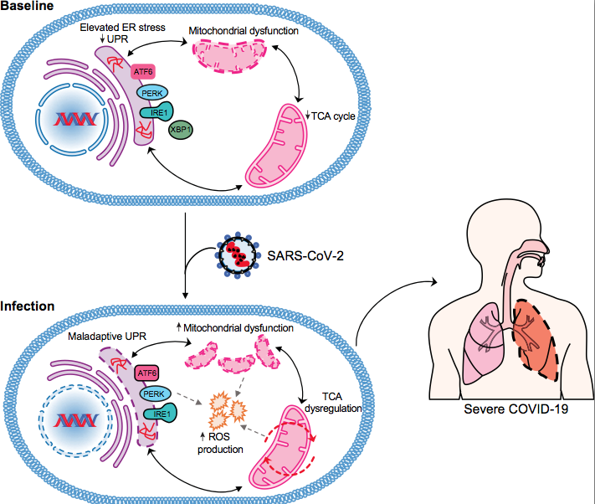
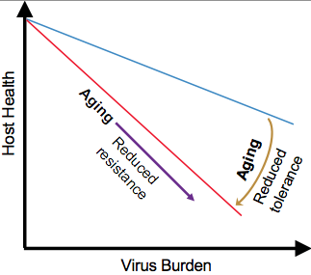
Gli effetti dell’età sulla resistenza dell’ospite e la tolleranza alla malattia indotta da COVID-19
Mok DZ et al. FEBS 2020
Notes:
L’infezione COIVID-19, attraverso le alterazioni ultra-strutturali riportate nella parte destra della DIA, riduce nell’anziano la resistenza dell’ospite e la tolleranza alla malattia.

Slide 16
Le cause della maggiore mortalità degli anziani COVID-19
Invecchiamento fisiologico: la Vulnerabilità
Invecchiamento patologico: la Fragilità
Notes:
Una volta esaurita la trattazione del ruolo dell’invecchiamento fisiologico nella prognosi delle malattie, passiamo all’analisi dell’invecchiamento patologico.

Slide 17
Invecchiamento patologico
Età
Stile di vita
Malattia
Ambiente
Notes:
Naturalmente l’invecchiamento patologico è definito dalla malattia, o meglio, dalle malattie (comorbilità) che colpiscono il modello biologico dell’uomo in età geriatrica.

Slide 18
Invecchiamento patologico
100
Invecchiamento di successo
Performance %
Invecchiamentocomune
50
Invecchiamento
patologico
0
aa
20
30
40
50
60
70
80
90
Notes:
La variabilità che abbiamo visto nell’invecchiamento fisiologico è ancora maggione nell’invecchiamento patologico. Seguendo infatti i singoli casi ci rendiamo conto che le malattie possono compromettere la condizione funzionale molto poco (vedi triangoli rossi in alto vicini alla cometa rossa dell’invecchiamento fisiologico) o altrimenti moltissimo (vedi triangoli in basso), che definiscono i pz non-autosufficienti, addirittura allettati.

Slide 19
Invecchiamento patologico dell’anziano fragile dalla Vulnerabilità alla Fragilità
100
Invecchiamento di successo
Performance %
Invecchiamento comune
50
Oldest Old
“Vulnerabilità”
FRAGILITA’
10-20% ultra-65enni
70-80% ultra-80enni
Organo target
Comorbidità
Disabilità
Invecchiamento
patologico
Stato
socio-economico
critico
Extra-organo target
Comorbidità
Polifarmaco
terapia
PAD
0
20
30
40
50
60
70
80
90
aa
Notes:
Nell’ambito dell’invecchiamento patologico la forma clinica più complessa è rappresentata dallo “Anziano Fragile”, che pesa per il 10-20% tra gli ultra-65enni e per il 60-80% tra gli ultra-80enni.

Slide 20
Anziano fragile
Oldest Old
“Vulnerabilità”
Comorbidità
organo target
Malattia
Disabilità
Comorbidità
extra-organo
target
Stato critico
socio-economico-
ambientale
Polifarmaco-
terapia
ADRs
YOUNG - OLD
OLD - OLD
OLDEST - OLD
OLDEST- OLD
OLD - OLD
YOUNG - OLD
ANZIANO
10-20% ultra-65enni
70-80% ultra-80enni
FRAGILITA’
Notes:
Lo “Anziano Fragile” è definito da un soggetto molto avanti nell’età (ultra-80enne) e quindi con molto ridotte riserve funzionali residue (elevata Vulnerabilità), con multiple patologie nello stesso organo (organo target), alta comorbilità extra-organo target, polifarmaco-terapia e rischio di reazione avverse ai farmaci (ADRs), stato critico socio-economico-ambientale e disabilità fisica e/o mentale. E’ evidente che nelle fasce di età più avanzate la monopatologia è poco frequente.

Slide 21
Disabilità
Disabilità
fisica
Disabilità
mentale
Stato critico
socio-economico-ambientale
Notes:
La disabilità è condizionata dalla compromissione fisica e/o mentale e dalle condizioni socio-economico-ambientali.

Slide 22
Comorbilità e sopravvivenza popolazione >79aa
Landi F et al. J Clin Epidemiolm 2010
Notes:
La Comorbilità condiziona significativamente la sopravvivenza in età geriatrica, soprattutto negli ultra-80enni.

Slide 23
Disabilità e sopravvivenza popolazione >79 anni
Disabilità e sopravvivenza
Multimorbiditò, disabilità e sopravvivenza
Landi F et al J Clin Epidemiol 2010
Notes:
Allo stesso modo la Disabilità condiziona significativamente la sopravvivenza in età geriatrica ed in maniera maggiore rispetto alla Comorbiliità.

Slide 24
Comorbidità, Polimorbidità e Complessità Clinica
anziano fragile
MALATTIA 2
MALATTIA 1
(indice)
MALATTIA n…
COMORBIDITA’
(Della malattia indice)
POLI-MORBIDITA’
ETA’
SESSO
FRAGILITA’
ALTRE CARATTERISTICHE SANITARIE DELL’INDIVIDUO
CARICO DI MORBIDITA’
ALTRE CARATTERISTICHE NON SANITARIE DELL’INDIVIDUO
COMPLESSITA’ del PAZIENTE
Notes:
In sintesi, l’animazione della DIA distingue la Comorbidità, la Polimorbidità e gli altri fattori sanitari e non sanitari che condizionano la Complessità Clinica dell’Anziano fragile.

Slide 25
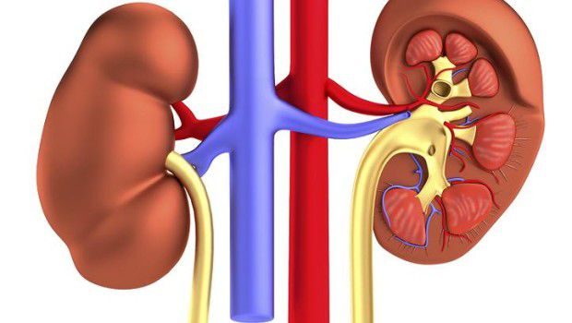
Gli organi vitali che condizionano la prognosi degli anziani COVID-19
invecchiamento patologico
Notes:
Passiamo ora ad analizzare le caratteristiche dell’Invecchiamento Patologico dei principali organi vitali, che svolgono un ruolo fondamentale nella fisiopatologia e nella mortalità dell’infezione da Covid-19 nell’Anziano.

Slide 26
Invecchiamento patologico del polmone
Età
Stile di vita
Malattia
Ambiente
Notes:
Per primo prendiamo in considerazione l’apparato respiratorio.

Slide 27
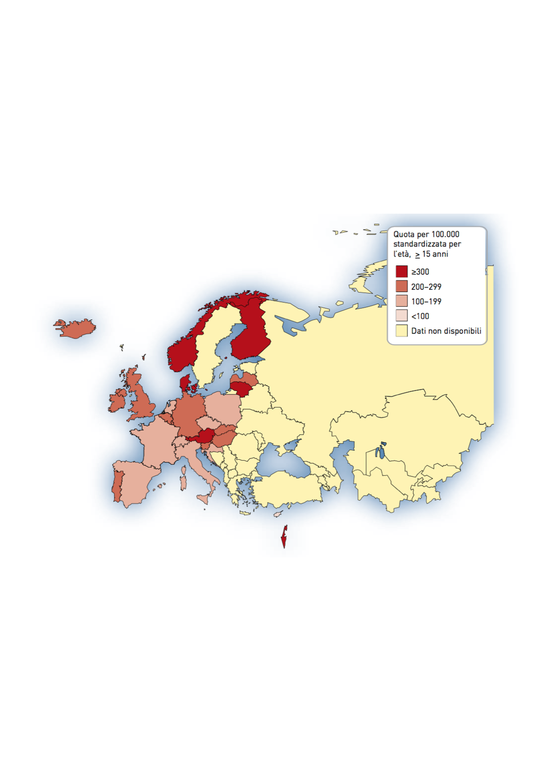
Ricoveri ospedalieri per polmonite negli adulti
ottobre 2011 - marzo 2012.
Health Organization Morbidity
Database, aggiornamento Ottobre 2011
Eurostat, aggiornamento Marzo 2012
Notes:
Le polmoniti di diversa etiologia sono tra le patologie polmonari ad alta prevalenza nell’anziano (>100-199/100mila) e a prognosi severa.

Slide 28
Epidemiologia delle polmoniti USA e Europa
6^ causa di morte e 1^ tra le malattie infettive
Mortalità: 10-20% - Anziani: 17.6% - Batteriemia: 19.6%
Incidenza in Italia ≅ 12/1000 all’anno, circa 700000 casi
Si ricovera il 3% di tutte le polmoniti
Sesso maschile è colpito più di quello femminile
Fasce di età più colpite: < 5 anni (≅ 25/1000/anno)
> 75 anni (≅ 30/1000/anno)
Notes:
Le polmoniti di diversa etiologia rappresentano in Europa e negli USA la 6^ causa di morte e la 1^ tra le malattie infettive, colpendo soprattutto l’età pediatrica <5aa e quella geriatrica >75aa.

Slide 29
The global burden of disease
1990
2020
Disease or injury
Disease or injury
Lower respiratory infections
1
1
Cardiovascular disease
Diarrheal diseases
2
2
Unipolar major depression
Condition arising during the
3
3
Road traffic
accidents
perinatal period
Unipolar major depression
4
4
Cerebrovascular disease
Cardiovascular disease
5
5
COPD
Cerebrovascular disease
6
6
Lower respiratory infections
Tubercolosis
7
7
Tubercolosis
Measles
8
8
War
Road traffic accidents
9
9
Diarrheal dise
ases
Congenital anomalies
10
10
HIV
Malaria
11
11
Condition arising during the
perinatal period
COPD
12
12
Violence
Lopez AD & Murray CJL, Nature Medicine 1998
Notes:
L’altra patologia polmonare frequente negli anziani è la Broncopneumopatia cronica ostruttiva - BPCO (COPD), che nei Paesi industrializzati dal 1990 al 2020 è passata dal 12^ al 5^ posto tra le principali malattie.

Slide 30
BPCO e Comorbilità età media 70.3 ± 9.2 aa
Neurol.& Bones
Dal Negro R W et al, Respir Med 2007
Dal Negro R W et al, Respir Med 2007
Notes:
La BPCO, come le altre patologie polmonari ad alta prevalenza in età geriatrica, si accompagna ad alti gradi di Comorbilità, che rende complessa la situazione clinica e ne peggiora la prognosi.

Slide 31
Condizioni che peggiorano la BPCO
Esacerbazioni infettive (polmoniti, bronco-polmoniti)
Aritmie
Peggioramento della funzione ventricolare destra
Coesistenza di insufficienza miocardica
Tromboembolismo polmonare
Sindrome coronarica acuta
Insufficienza renale
Sleep apnea
Notes:
Le condizioni cliniche che peggiorano la BPCO sono naturalmente le “Esacerbazioni infettive” e la “Sleep apnea”, seguite da una serie di cause extra-polmonari nell’ambito della Comorbilità. Questa condizione clinica complessa induce molto spesso precipizi funzionali di vari organi/sistemi/apparati, cosiddetti “Scompensi a cascata”, che provocano gravi squilibri idro-elettrolitici o del sistema acido-base.

Slide 32
Invecchiamento patologico del cuore
Età
Stile di vita
Malattia
Ambiente
Notes:
Passando all’analisi delle principali patologie dell’apparato cardio-vascolare dell’anziano, riscontriamo che…..

Slide 33
Global Burden of Diseases 1990-2020
1990
2020
(Baseline scenario)
Disease or injury
Disease or injury
Lower respiratory infections
1
1
CVD
Diarrheal diseases
2
2
Unipolar major depression
Condition arising during the
3
3
Road traffic accidents
perinatal period
Unipol
ar major depression
4
4
Cerebrovascular disease
CVD
5
5
COPD
Cerebrovascular disease
6
6
Lower respiratory infections
Tubercolosis
7
7
Tubercolosis
Measles
8
8
War
Road traffic accidents
9
9
Diarrheal diseases
Congenital anomalies
10
10
HIV
Malaria
11
11
Condition arising during the
perinatal period
COPD
12
12
Violence
Lopez AD & Murray CCJL, Nature Medicine 1998
Notes:
Le Malatie cardio-vascolari (CVD) nei Paesi industrializzati sono passate dal 1990 al 2020 dal 5^ al 1^ postotra le principali malattie.

Slide 34
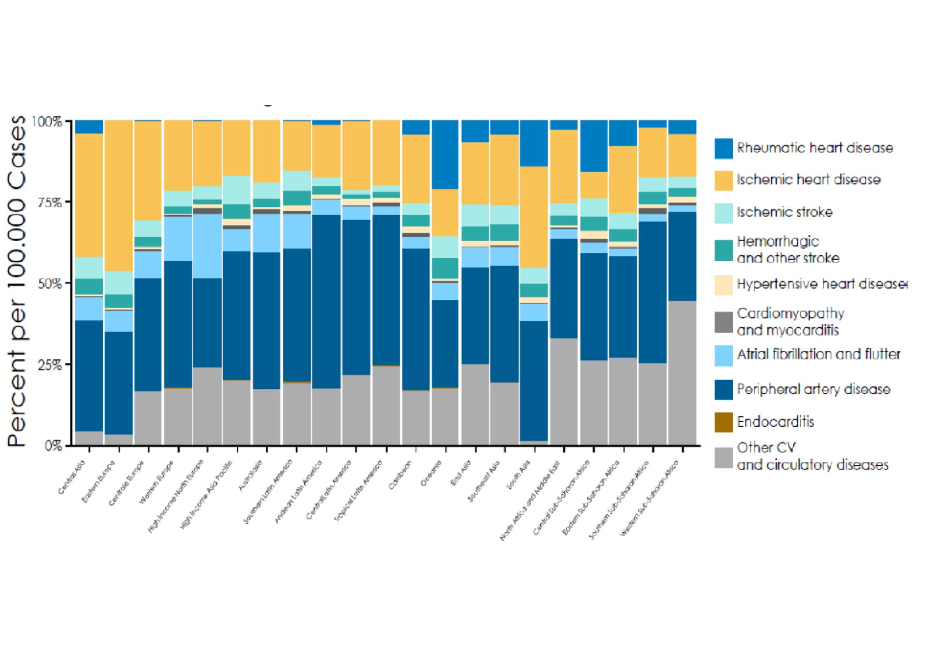
Epidemiology of Cardiovascular Diseases 2015 Age-standardized Prevalent Cases of CVD Causes
CAD
CVP
CAD+PAD ≥ 70% CVD
PAD
Roth GA et AL JACC 2017;70:1-25
Notes:
… la Cardiopatia Ischemica (CAD) e le Vasculopatie Arteriose Periferiche (PAD) rappresentano il 75% delle Cardio-vasculopatie, mentre le Cerebro-vasculopatie (CVP) presentano una prevalenza molto minore, che si incrementa nelle fasce di età maggiore (>75-80aa).

Slide 35
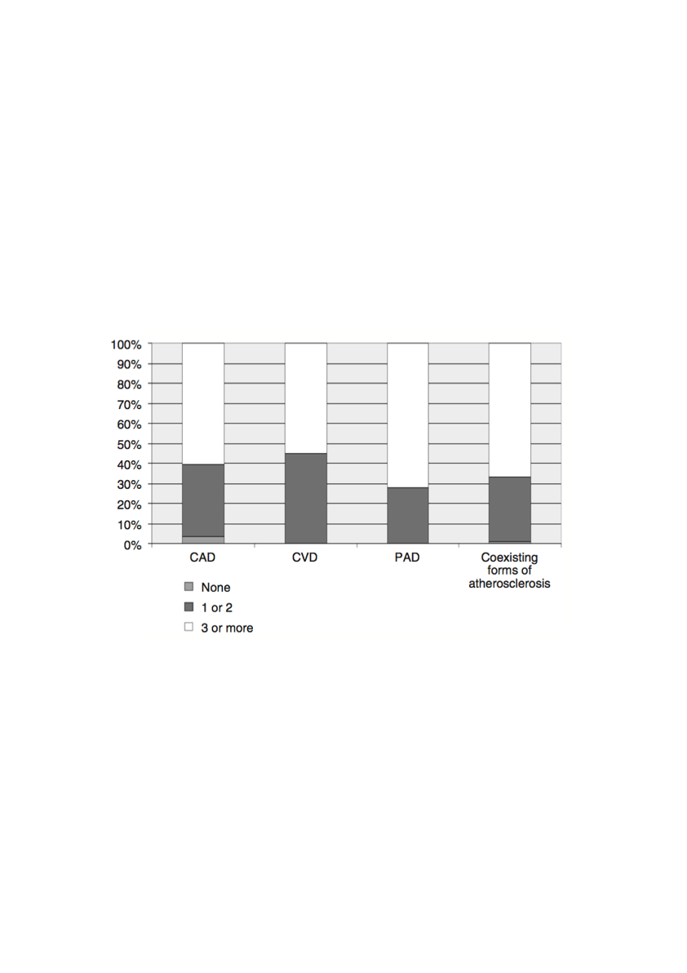
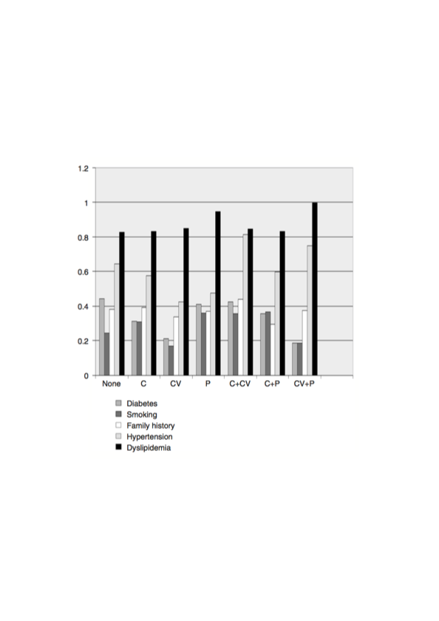
The Prevalence of Peripheral Arterial Disease (PAD) in High Risk Subjects and Coronary (CAD) or Cerebrovascular (CVD) Patients
Prevalence of risk factors among patients with different manifestations of atherosclerosis
Patients (%) with no, 1 or 2, or 3 or more risk factors in study group with isolated coronary (CAD), cerebrovascular (CVD), or peripheral arterial disease(PAD) or with more than one manifestation of atherosclerosis.
Poredos P et al Angiology 2007;58(3):309-15
Notes:
I fattori di rischio cardiovascolari presenti nella CAD, nella PAD, nelle CVP e nelle loro associazioni sono analoghi. La polidistrettualità delle patologie Cardio-vascolari è molto frequente in età geriatrica (≥3).

Slide 36
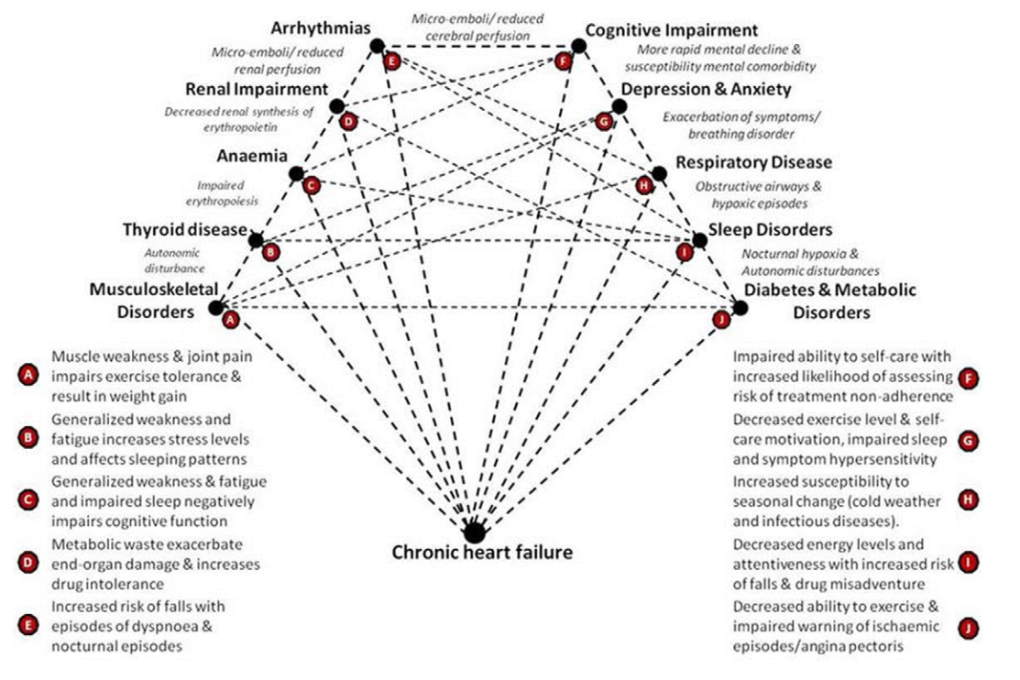
Polimorbilità e Comorbilità in CHF
Rich MW et al, Cur Treat Options Cardio Med 2017
Notes:
L’insufficienza cardiaca (CHF) è una caratteristica clinica della cardiopatie soprattutto in età geriatrica, che si accompagna a Polimorbilità e Comorbilità, rendendo estremamente complesso il quadro clinico e l’intervento terapeutico.

Slide 37
Invecchiamento patologico del rene
Età
Stile di vita
Malattia
Ambiente
Notes:
Passando alla valutazione delle patologie renali, riscontriamo…..

Slide 38
“Sclerosis score” per fasce di età
n= 1203 donatori di rene viventi
Denic A Adv Chronic Kidney Dis. 2016;23(1):19-28
Notes:
…..che con l’avanzare dell’età lo “Sclerosis Score” sia della corticale che della midollare renale è sempre più elevato, espressione di patologie degenerative che clinicamente condizionano quadri più o meno gravi di insufficienza renale.

Slide 39
Invecchiamento patologico del cervello
Età
Stile di vita
Malattia
Ambiente
Notes:
Per finire, affrontiamo il Cervello, che dimostra in età geriatrica alte prevalenze di……

Slide 40
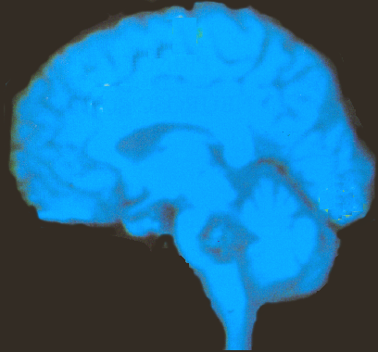
Infarction
lesion
Single strategic
infarct
Binswanger
disease
Vascular
disease
Lacunar
status
Cerebral
haemorrhage
Ipoperfusional
lesion
Notes:
…..Cerebro-vasculopatie nelle diverse forme anatomo-patologiche.

Slide 41
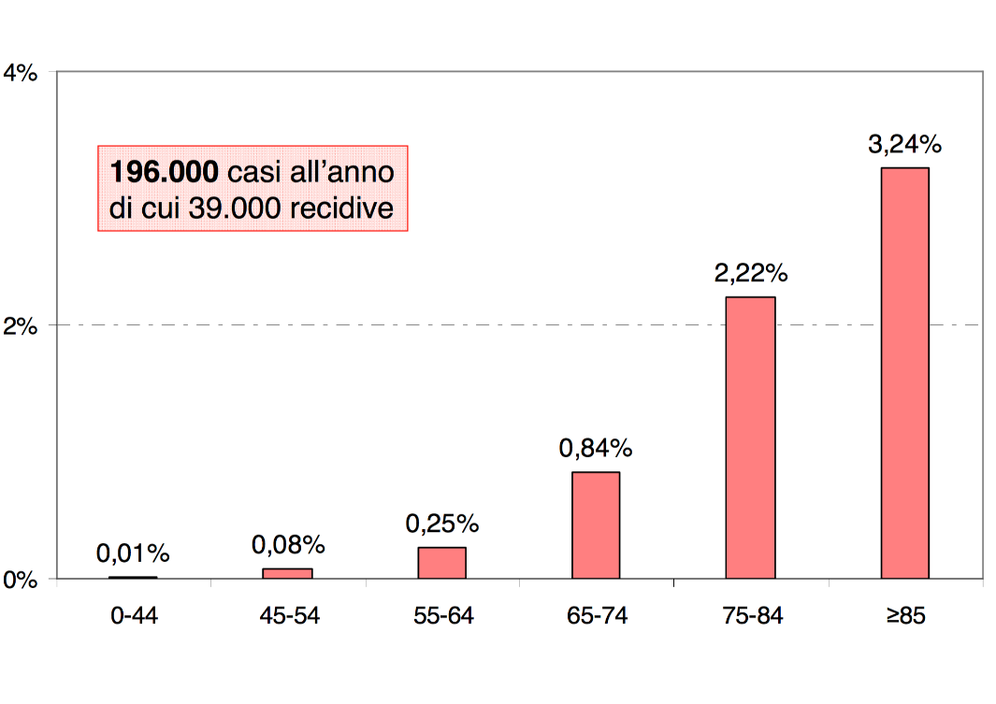
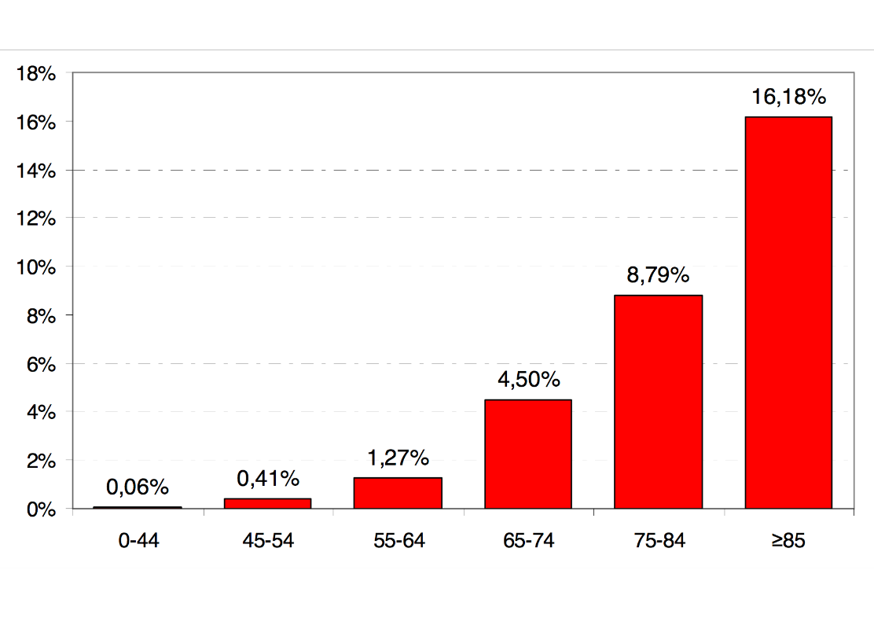
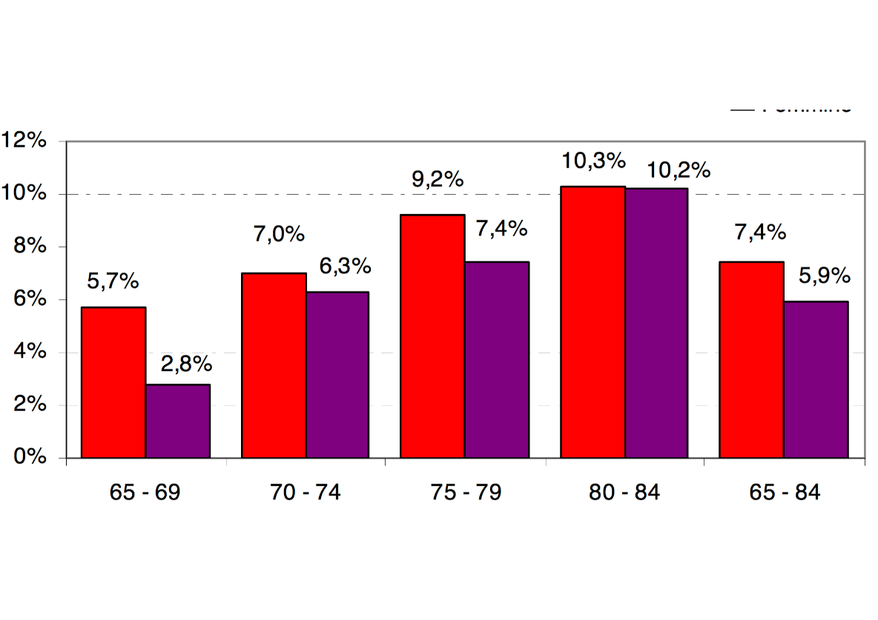
L’ictus in Italia
Incidenza per classi si età
Prevalenza per classi si età
Istat, dati sulla popolazione del 2010
Istat, dati sulla popolazione del 2010 - Studio ILSA
Prevalenza (%) dell’ictus nella popolazione anziana
Fasce di età 65-84 anni: censimento del 1991 Spread V ed, 2007
Notes:
Tra le cerebro-vasculopatie l’ictus è una patologia altamente disabilitante, la cui incidenza e prevalenza s’impenna al disopra dei 75aa.

Slide 42
Vascular dementia
Alzheimer
disease
Dementia
in the elderly
Lewy body disease
other dementias
fronto-temporal dementia
Notes:
Allo stesso modo, in età geriatrica constatiamo un’elevata prevalenza di “Demenze” che…….

Slide 43
Prevalenza di comorbilità in corso di demanza over 85 years
30
20
Prevalence %
10
0
1
2
3
4
5
6+
Ficher MM et al, Br J Psych 1995
Notes:
…. Al di sopra degli 85aa si accompagna ad alti gradi di comorbilità.

Slide 44
L’invecchiamento fisiologico e ancor di più quello patologico dei 4 organi vitali condizionano la prognosi degli anziani COVID-19
Notes:
Di fronte a quanto descritto negli anziani a proposito dei 4 organi presi in considerazione, prima nell’ambito dell’invecchiamento fisiologico e quindi dell’invecchiamento patologico, possiamo comprendere come la prognosi dell’infezione da COVID-19 in età geriatrica sia particolarmente grave, condizionandone l’alta mortalità.

Slide 45
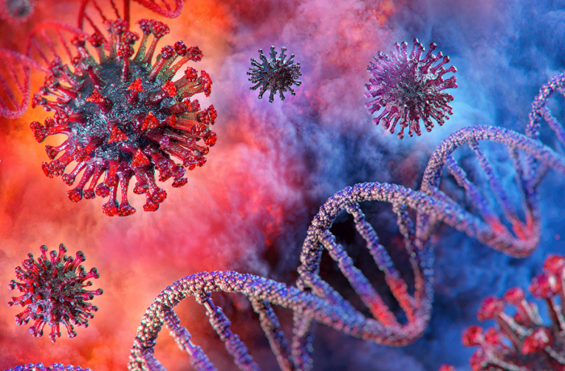
Come si muore di COVID-19
Notes:
Passiamo ad analizzare i principali meccanismi fisiopatologici attraverso i quali l’infezione da COVID-19 condiziona la mortalità degli anziani.

Slide 46
Meccanismi fisiopatologici della morte dell’anziano COVID-19
Invecchiamento fisiologico: la Vulnerabilità
Invecchiamento patologico: la Fragilità
Infiammazione sistemica secondaria a polmonite
Trombosi intravascolare diffusa
Scompensi a cascata
Notes:
Riportiamo lo schema delle principali situazioni biologiche capaci di condizionare nell’anziano la mortalità da COVID-19. Oltre la “Vulnerabilità” insita nell’’invecchiamento fisiologico, un ruolo prognostico altamente negativo è svolto dalla forma più complessa e grave di invecchiamento patologico quale la Fragilità. Questa a sua volta condiziona la mortalità da COVID-19 attraverso i seguenti principali processi patogenetici: l’Infiammazione sistemica secondaria a polmonite, la trombosi intravascolare diffusa e gli scompensi a cascata.

Slide 47
Meccanismi fisiopatologici della morte dell’anziano COVID-19
Invecchiamento fisiologico: la Vulnerabilità
Invecchiamento patologico: la Fragilità
Infiammazione sistemica secondaria a polmonite
Trombosi intravascolare diffusa
Scompensi a cascata
Notes:
Oltre il grado di “Vulnerabilità”, espressione della riduzione delle riserve funzionali di organi ed apparati in corso di invecchiamento fisiologico, la “Fragilità” nell’ambito dell’invecchiamento patologico condiziona al massimo la prognosi dell’anziano COVID-19.

Slide 48
L’anziano fragile in corso di epidemia COVID-19
Soggetti ad alto rischio
Old-Old, Oldest-Old
Comorbilità attiva:
BPCO e/o asmatici
Cardiopatici
Insufficienza renale
Cerebrovasculopatici
Diabetici
Dementi gravi
Immunodeficienza
Disabilità
Residenti in RSA
Deficit immunologico congenito o acquisito
Oldest Old
“Vulnerabilità”
Comorbidità
organo target
Disabilità
Stato critico
socio-economico-
ambientale
Comorbidità
extra-organo
target
Polifarmaco
terapia
ADRs
Notes:
In considerazione che l’età media della mortalità COVID-19 in Italia, sia nell’ondata primaverile che in quella autunnale del 2020, è di 82aa e riguarda soprattutto i soggetti con elevata comorbilità, è evidente che lo ”Anziano Fragile” sia il soggetto a peggiore prognosi in corso di infezione da COVID-19.

Slide 49
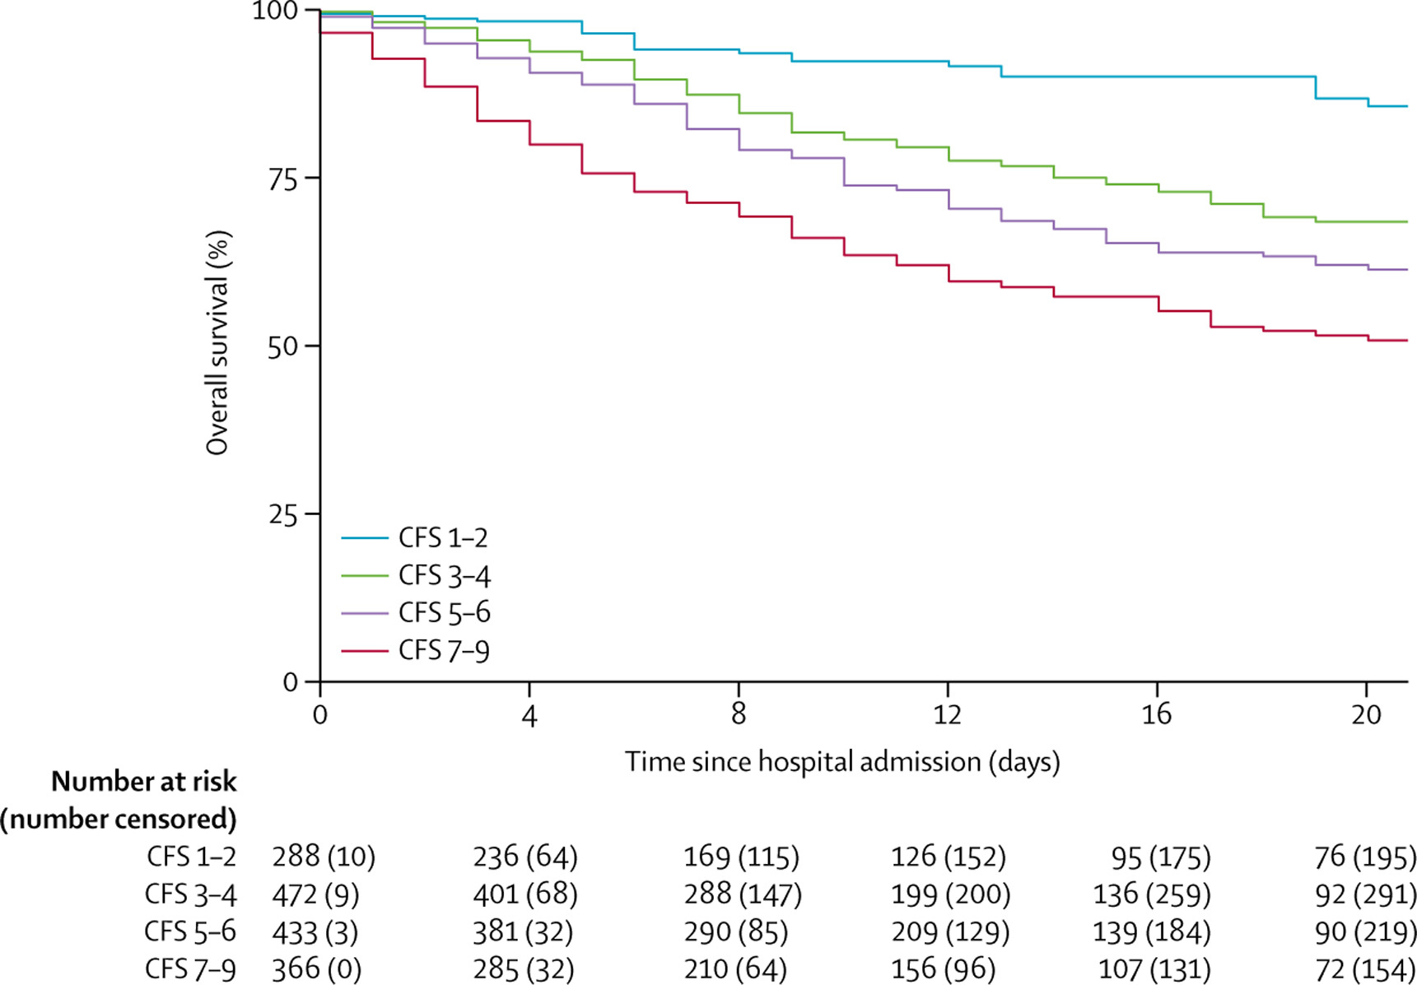
Sopravvivenza di anziani fragili COVID-19 COPE: studio europeo, multicentrico, osservazionale n= 1564 pazienti COVID-19
Pan D et al. Lancet Public Health 2020
Notes:
Questa evidenza è dimostrata nello Studio COPE, nel quale è stata valutata in Europa la sopravvivenza dell’Anziano Fragile in corso di epidemia COVID-19. Le curve di sopravvivenza dimostrano il ruolo negativo svolto dai gradi maggiori di “Fragilità”, oltre che dall’età e dalla comorbilità.

Slide 50
Meccanismi fisiopatologici attraverso i quali il COVID-19
porta alla morte l’anziano
Invecchiamento fisiologico: la Vulnerabilità
Invecchiamento patologico: la Fragilità
Infiammazione sistemica secondaria a polmoniteTrombosi intravascolare diffusa
Scompensi a cascata
Notes:
Analizziamo ora il ruolo svolto, nell’ambito della Fragilità, dall’infiammazione sistemica secondaria a polmonite.

Slide 51
Polmonite interstiziale da COVID-19
Infiammazione sistemica
Tempesta citochinica
Notes:
E’ noto da tempo che i processi infettivi bronco-polmonari sono in grado ci creare, attraverso una “tempesta citochinica”, un’infiammazione sistemica che invade l’organismo intero attraverso il sangue refluo dalle vene polmonari.

Slide 52
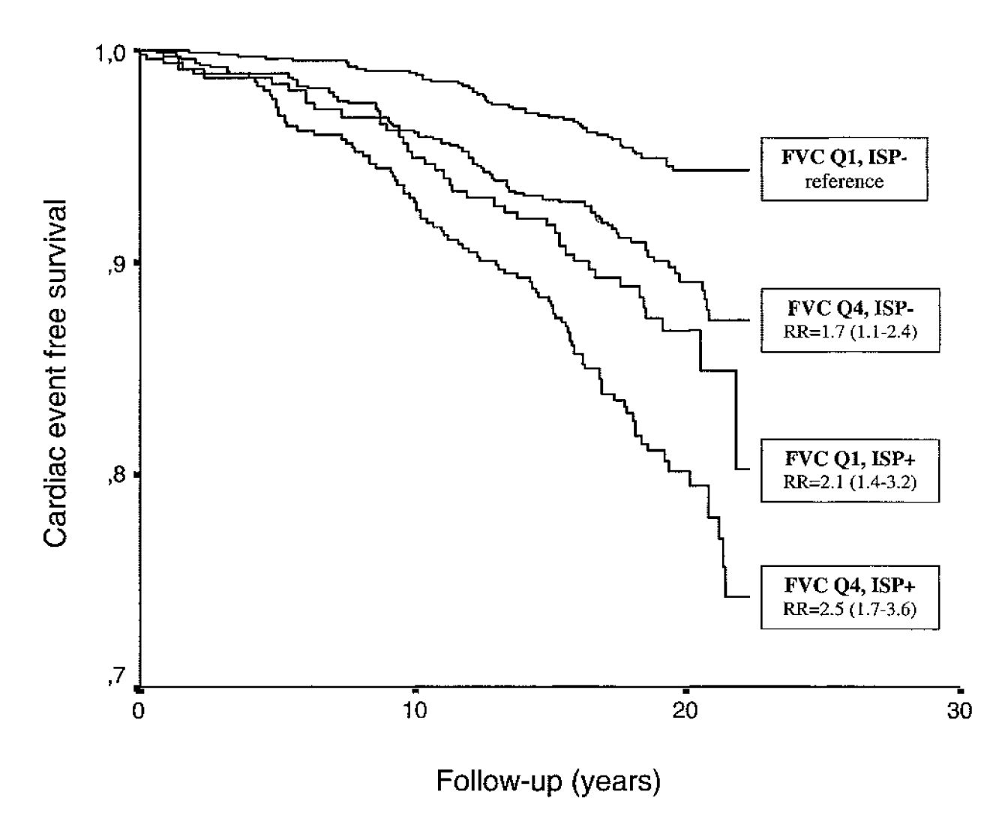
Eventi cardiaci in uomini stratificati in quartili di capacità vitale e proteine infiammatorie
FVC = force vital capacity
ISP = inflammation-sensitive plasma proteins
Engstrom G et al, Circulation 2002
Notes:
Il meccanismo patogenetico dell’infiamazione sistemica è stata dimostrata per prima in corso di recidive infettive della BPCO, come è possibile riscontrare nella presente DIA, in cui i valori dell’associazione “Force total capacity” e “Inflammation-sensitive plasma proteins” condizionano la sopravvivenza libera di eventi cardiaci

Slide 53
Di cosa muoiono i pazienti con BPCO?
Normal
Restricted
GOLD 2
GOLD 3/4
0%
20%
40%
60%
80%
100%
COPD
CVD
Lung cancer
Other
Mannino DM et al, Respiratory Medicine 2006
Notes:
53
Da queste conoscenze si comprende come in corso di BPCO domina la mortalità da causa extra-pomnonare…..

Slide 54
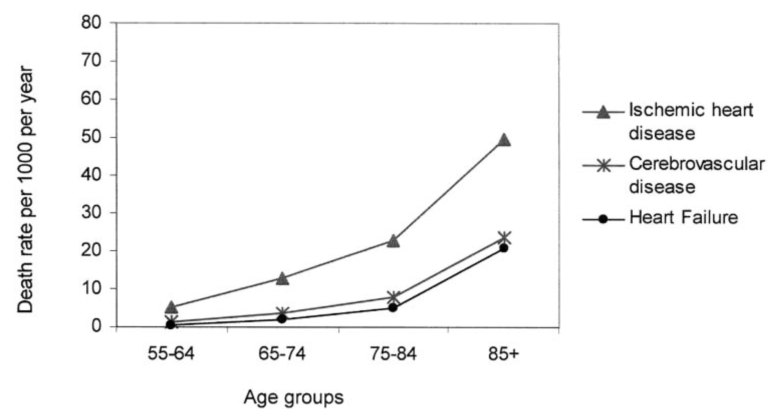
Cause di morte cardiovascolare nella BPCO
Huiart L et al. Chest 2005
Notes:
…. e che la mortalità cardio-vascolare è altamente prevalente negli ultra-85enni con BPCO.

Slide 55
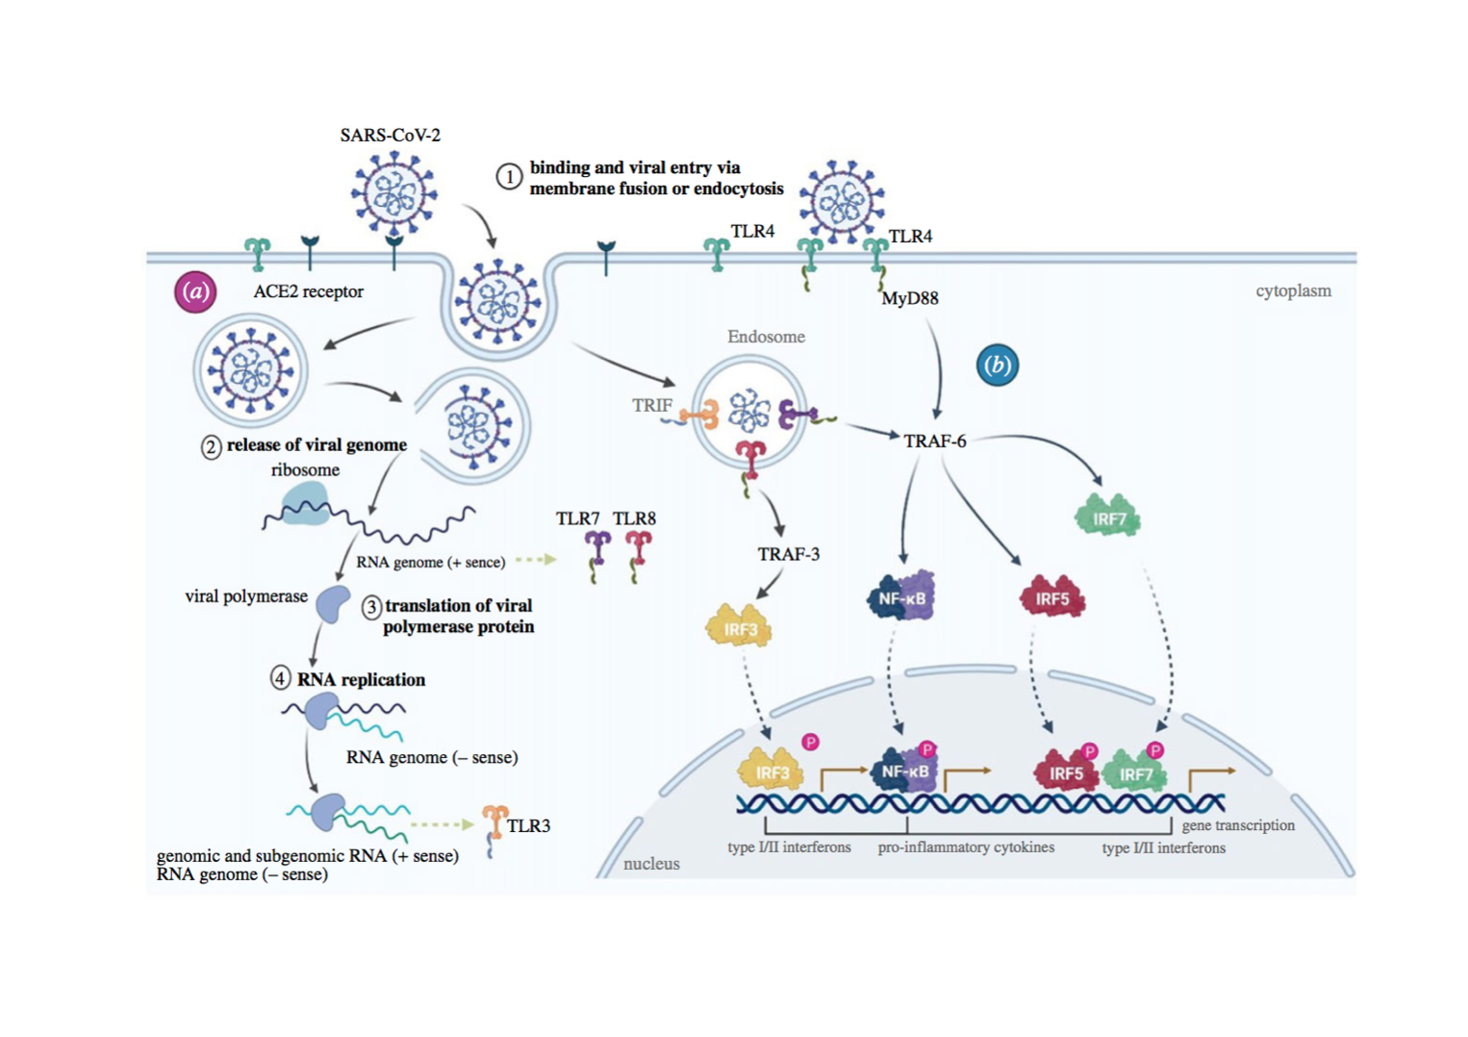
Ingresso COVID-19, replicazione e attivazione immunitaria innata
la proteina spike innesca TLR4, ssRNA attiva TLR7 e dsRNA porta all'attivazione di TLR3;
dopo l'attivazione di TLR, vengono attivati ​​IRF e vie di segnalazione dipendenti da NF-κB che portano a interferoni di tipo I / II e citochine pro-infiammatorie [7].
Fara A et al Open Biol. 2020;10: 200160
Notes:
La proteina spike del COVID-19 innesca TLR4, ssRNA attiva TLR7 e dsRNA porta all'attivazione di TLR3; dopo l'attivazione di TLR, vengono attivati ​​IRF e vie di segnalazione dipendenti da NF-κB che incrementano interferoni di tipo I/II e citochine pro-infiammatorie.

Slide 56
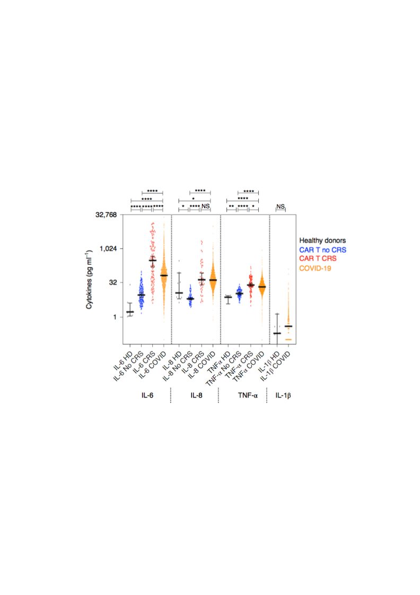
Gamma di citochine misurate in campioni di siero COVID-19 (n=1.959) rispetto a donatori sani (nero, n= 9) e pazienti con mieloma multiplo (blu, n= 151)
Del Valle DM et al Nature Medicine 2020;26:1836-43
Notes:
Le citochine prodotte in corso di polmonite COVID-19 raggiungono livelli plasmatici decisamente più elevati rispetto a quelli raggiunti in corso di recidiva infettiva nella BPCO.

Slide 57
Infiammazione sistemica
Tempesta citochinica
Castella-Ruiz VJ et al Cytokine Growth Factor Rev 2020; 54: 62–75
Notes:
Ed ecco come si genera la “Tempesta Citochinica” in corso di polmonite COVID-19.

Slide 58
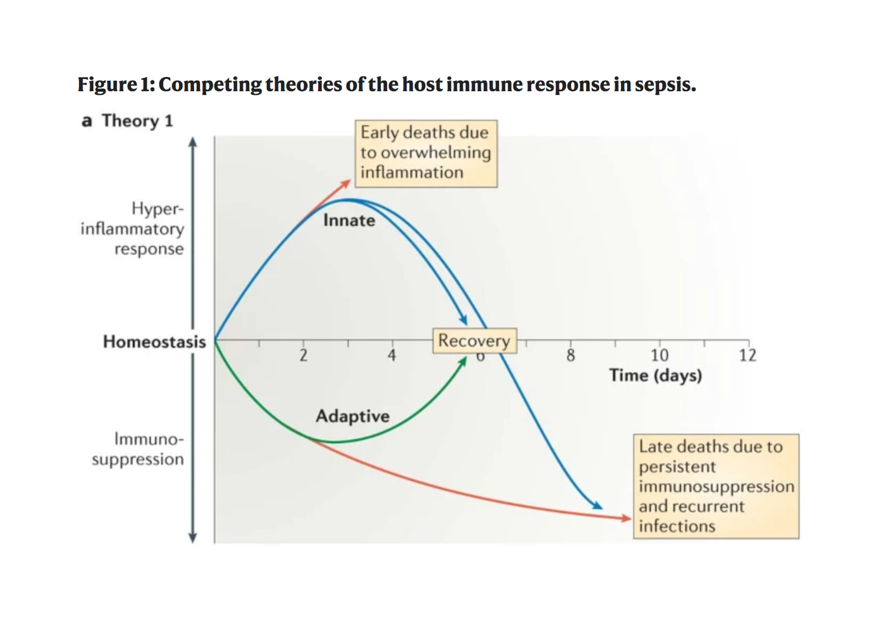
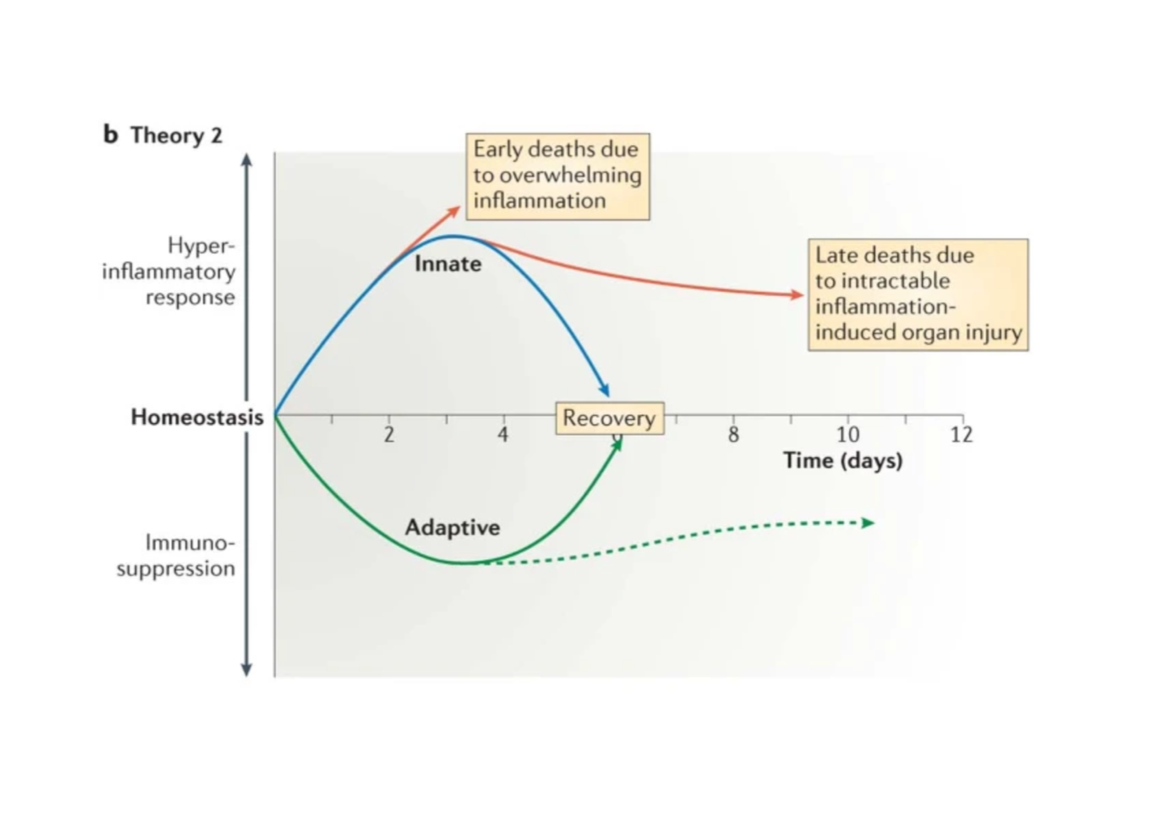
Teorie concorrenti della risposta immunitaria dell'ospite nella sepsi l'attivazione delle risposte immunitarie sia pro- che anti-infiammatorie avviene subito dopo l'esordio della sepsi
Le cellule della immunità innata rilasciano grandi quantità di citochine pro-infiammatorie che guidano l'infiammazione (linea blu-giorni1-3). L'intensità della risposta infiammatoria iniziale varia con la carica patogena e la virulenza, le comorbilità del paziente e i fattori genetici dell'ospite. Le morti precoci nella sepsi (linea rossa superiore-giorno3) sono dovute alla "tempesta di citochine". La maggior parte dei pazienti ripristina l'immunità innata e adattativa e sopravvive all'infezione(guarigione-giorno6). Se la sepsi persiste, si verifica un fallimento del sistema immunitario,sia innato che adattativo, entrando in uno stato immuno-soppressivo profondo (linee blu e rosse dopo il giorno 6).
Una teoria concorrente si basa sull’esistenza di un'attivazione precoce dell'immunità innata e la soppressione dell'immunità adattativa, sostenendo che:
1. le morti nella sepsi siano dovute all'attivazione persistente dell'immunità innata con conseguente infiammazione intrattabile e lesioni d'organo;
2. le morti tardive nella sepsi sono dovute a una persistente infiammazione innata guidata dal sistema immunitario.
Hotchkiss RS et al Nat Rev Immunol 2013;13: 862-74
Notes:
Queste conoscenze dell’infiammazione sistemica sono tutt’altro che recenti, precedendo di molti anni l’attuale pandemia da COVID-19.

Slide 59
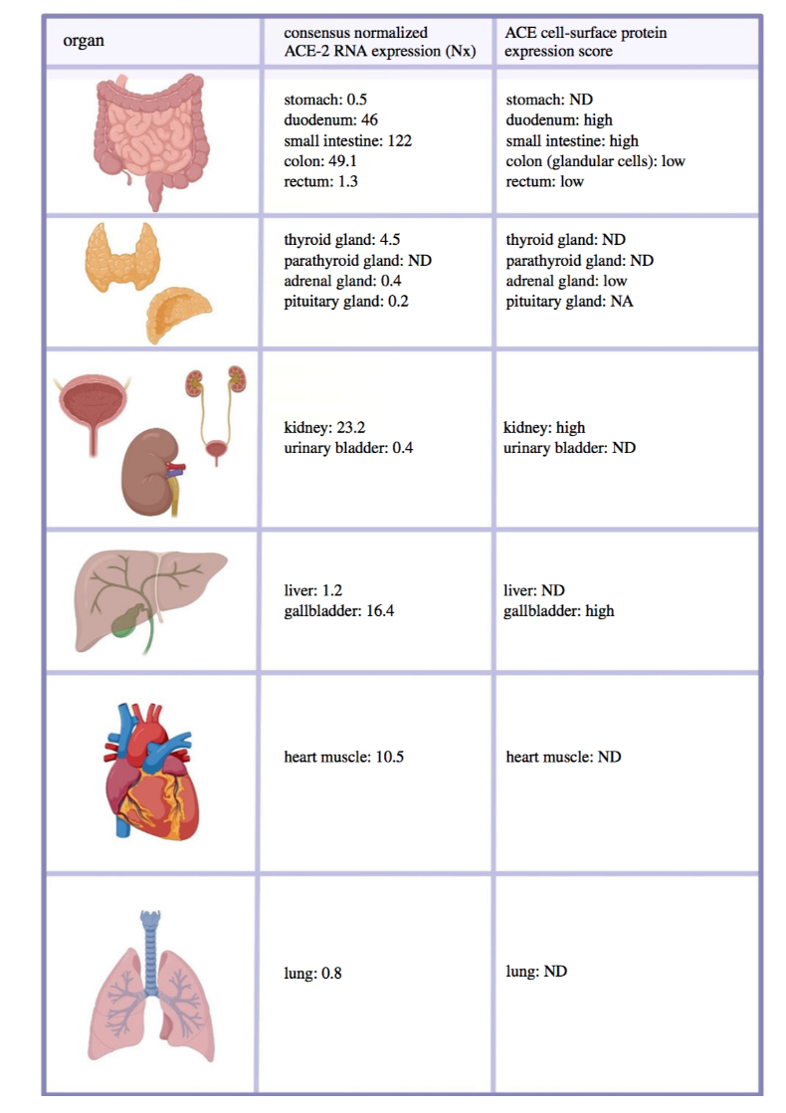
Espressione di ACE2 nei tessuti umani.
COVID-19 utilizza ACE2 per invadere le cellule umane
Fara A Open Biol. 10: 200160. http://dx.doi.org/10.1098/rsob.200160
Notes:
D’altra parte, non va sottovalutato il ruolo svolto direttamente da COVID-19 sui vari organi ed apparati, in considerazione che il virus utilizza il recettore ACE2 presente diffusamente nell’organismo umano.

Slide 60
Meccanismi fisiopatologici della morte l’anziano COVID-19
Invecchiamento fisiologico: la Vulnerabilità
Invecchiamento patologico: la Fragilità
Infiammazione sistemica secondaria a polmonite
Trombosi intravascolare diffusa
Scompensi a cascata
Notes:
Ora valuteremo con quali modalità il COVID-19 induce la “Trombosi intravascolare diffusa”.

Slide 61
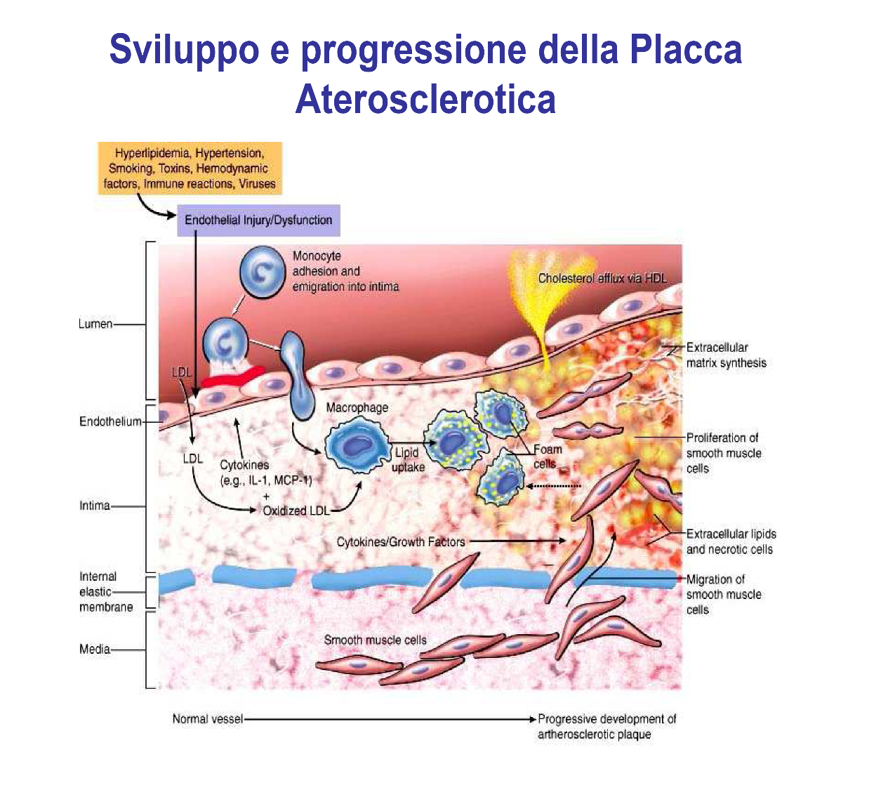
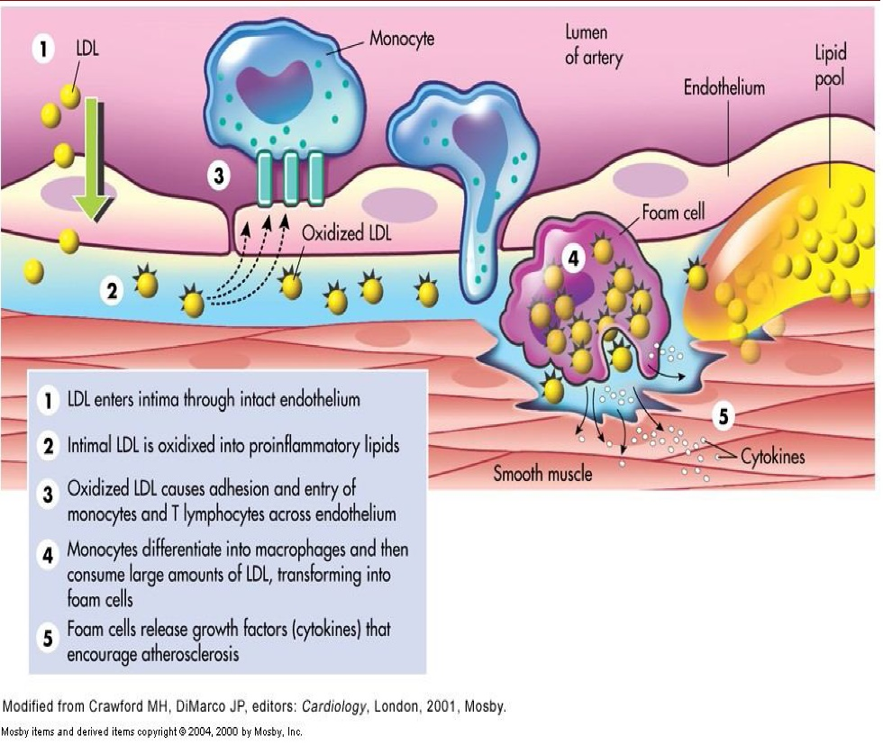
Sviluppo e progressione della placca aterosclerotica
un processo infiammatorio dinamico
Modified from Crawford MH, DiMarco JP Cardiology, London, 2001,Mosby
Notes:
Nella DIA vengono riportati i noti meccanismi fisiopatologici dello sviluppo e progressione della placca aterosclerotica.

Slide 62
Aterosclerosi e infiammazione
Le cellule immunitarie dominano le lesioni iniziali
Le molecole immunitarie accelerano la progressione della lesione
L'attivazione dell'infiammazione provoca sindromi trombotiche acute
L'aterosclerosi è una malattia infiammatoria in cui i meccanismi immunitari interagiscono con i fattori di rischio metabolici per avviare, propagare e attivare lesioni nella parete arteriosa
Notes:
A sua volta la Placca Aterosclerotica può complicarsi con formazioni di trombi indotti dall’attivazione dell’infiammazione.

Slide 63
Citochine chiave dell’attività infiammatoria sistemica
ruolo sull’endotelio
CRP=C-reactiveprotein;
ICAM=intracellular adhesion molecule;
PAI-1=plasminogen activator inhibitor type 1;
SAA=serum amyloid A; tPA tissue type plasminogen activator;
VCAM=vascular cell adhesion molecule.
Kinlay S & Selwyn AP, Am J Cardiol 2003
Notes:
Nei processi dell’Infiammazione Sistemica un ruolo chiave viene svolto dalle citochine che, prodotte in corso di polmoniti da Covid-19 invadono l’intero organismo attraverso le vene polmonari e, per primo, il circolo coronarico.

Slide 64
Cascata coagulativa
Intrinsic Pathway
Extrinsic Pathway
Contact
IX
TF Pathway
Tissue Factor
Tissue Factor Pathway Inhibitor
XI
TF-VIIa
X
XIIa
HKa
PL
Common Pathway
Prothrombin
XIa
PL
(Tenase)
IXa
VIIIa
Xa
PL
XIII
Va
(Prothrombinase)
Thrombin
Protein C, Protein S, Antithrombin III
XIIIa
Fibrinogen
Fibrin
(weak)
Fibrin
(strong)
Notes:
Coagulation may be initiated by vascular injury, however, multiple coagulation pathways are involved in the actual formation of clot. Vasoconstriction occurs immediately following vascular injury and is followed by platelet adhesion to collagen in the vessel wall exposed by injury. Subsequently platelet aggregation results in a platelet plug which is later strengthened by fibrin.
Fibrin production may begin with the conversion of factor X to factor Xa. Factor X can be activated by means of two reaction sequences. One requires tissue factor (TF) which is exposed to the blood as a result of vascular injury. Because TF is not in the blood, it is an extrinsic element in coagulation, hence the name "extrinsic" pathway for this sequence. The catalytic action of TF is the central precipitating event in the clotting cascade. TF acts in concert with factor VIla and phospholipid (PL) to convert factor IX to IXa and factor X to Xa. The "intrinsic" pathway is initiated by the "contact" activation of factor XI by the XIIa/activated high molecular weight kininogen (HKa) complex. Factor XIa also converts factor IX to IXa and factor IXa in turn converts factor X to Xa, in concert with factors VIIIa and phospholipid (the “tenase complex”). However factor Xa is formed, it is the active catalytic ingredient of the "Prothrombinase” complex, which includes factor Va and PL and converts prothrombin to thrombin. Thrombin cleaves fibrinopeptides (FPA, FPB) from fibrinogen, allowing the resultant fibrin monomers to polymerize, and converts factor XIII to XIIIa which crosslinks the fibrin clot. Thrombin accelerates the clotting cascade by its potential to activate factors V and VIII, but continued proteolytic action also activates protein C which degrades Va and VIIIa.
Adapted from: Colman RW, Hirsh J, Marder VJ, Salzman EW. Overview of hemostasis.Overview of the thrombotic process and its therapy. In: Colman RW, Hirsh J, Marder VJ, Salzman EW, eds. Hemostasis and thrombosis, 3rd ed. Philadelphia: J.B. Lippincott, 1994 p 9.1154-1155.
Colman RW, Hirsh J, Marder VJ, Salzman EW. Overview of the thrombotic process and its therapy. In: Colman RW, Hirsh J, Marder VJ, Salzman EW, eds. Hemostasis and thrombosis, 3rd ed. Philadelphia: J.B. Lippincott, 1994 pp 1154-1155.
Goodnight S. Physiology of coagulation and the role of vitamin K. In: Ansell JE, Oertel LB, Wittkowsky AK, eds. Managing oral anticoagulation therapy, Gaithersburg: Aspen Publishers, 1997 pp 1-7.

Slide 65
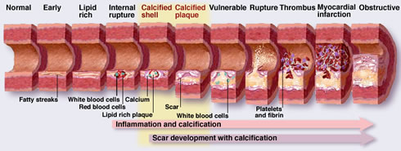
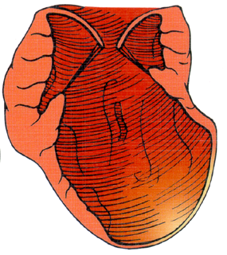
Progressione aterosclerotica nei due sessi
//
//
0
30
40
50
60
75
>80
yrs
Notes:
La progressione aterosclerotica è sfasata nei due sessi, iniziando nelle donne dopo la menopausa.

Slide 66
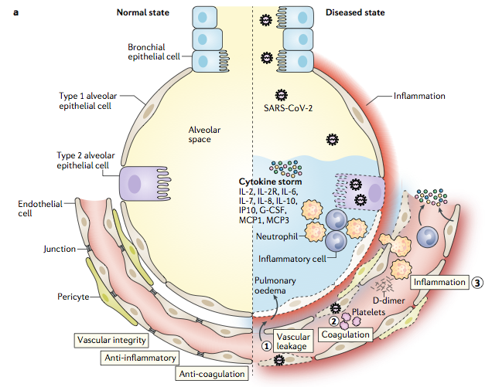
COVID-19 prende di mira l’endotelio
Possibile fisiopatologia :
Perdita vascolare
Coagulazione
Infiammazione
Fattori di rischio (Sindrome metabolica):
Un risultato peggiore può essere spiegato da una disfunzione endoteliale preesistente
Recente acquisizione scientifica:
COVID-19 induce a livello vascolare una de-endotelizzazione che, unitamente alle placche aterosclerotiche, può favorire la trombosi endovascolare
Teuwen LA et al. Nat Rev Immunol. 2020
Notes:
Il diretto coinvolgimento vascolare associato al COVID-19 è facilmente ipotizzabile dato che in questi pazienti sono state registrate prevalenze molto elevate di trombosi venosa profonda (70-80%) embolia polmonare 14-18%, stroke 2-7%, sindromi coronariche acute, trombosi del microcircolo cardiaco e microtrombosi di altri distretti tra cui quello addominale. Premesso che non mi addentrerò nella discussione delle alterazioni della coagulazione nei pz Covid-19 poiché oggetto di una specifica relazione in questo congresso, volevo però presentarvi quelle che sono le ipotesi fisiopatologiche delle alterazioni vascolari nel COVID-19. E’ qui rappresentata la giunzione alveolo capillare, ma ovviamente tali fenomeni possono verificarsi anche in altri distretti, Il SARS-CoV-2 può direttamente entrare nelle cellule endoteliani utilizzando il recettore ACE-2 per causare alterazioni delle funzioni cellulari, lisi cellulare e morte. La disfunzione endoteliale che ne consegue porta ad aumentata permeabilità vascolare, possibilità di aggregazione piastrinica con formazione di microtrombi e attivazione di patway infiammatori che perpetuano il danno. L’importanza della disfunzione endoteliale è supportata dall’osservazione che in pazienti con multipli fattori di rischio CV, come in quelli con sindrome metabolica, l’outcome negativo potrebbe essere spiegato proprio dalla già preesistente disfunzione endoteliale.

Slide 67
COVID-19 prende di mira l’endotelio
Recente acquisizione scientifica:
COVID-19 induce a livello vascolare una de-endotelizzazione che, unitamente alle placche aterosclerotiche, può favorire la trombosi endovascolare
Teuwen LA et al. Nat Rev Immunol. 2020
Notes:
Una più recente acquisizione scientifica dimostra che l’infezione Covid-19 induce una de-endotelizzazione vascolare, favorendo i processi trombo-embolici.

Slide 68
Espressione di ACE2 nei tessuti umani.
COVID-19 utilizza ACE2 per invadere le cellule umane
Fara A Open Biol. 10: 200160. http://dx.doi.org/10.1098/rsob.200160
Notes:
Schema dell’espressione dei recettori ACE2 nei diversi organi dell’uomo.

Slide 69
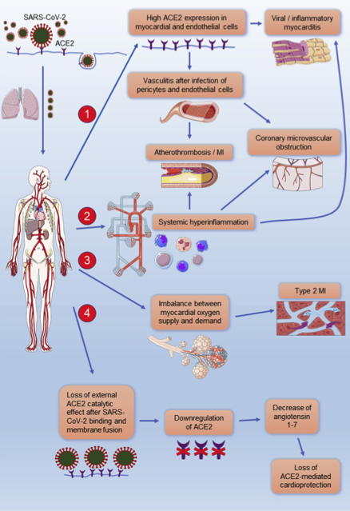
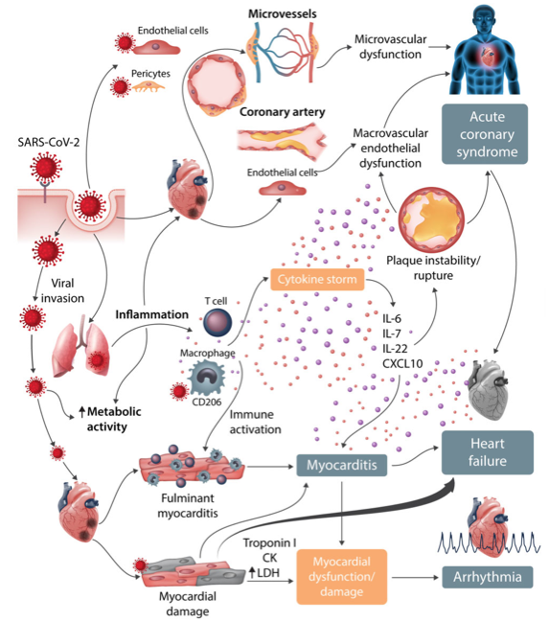
Cascata patogenetica COVID-19
polmonite ed apparato cardio-vascolare
Lazaridis C et al. Hellenic J Cardiol. 2020
Guzik TJ et al. Cardiovascular Research. 2020
Notes:
Sono molte le ipotesi fisiopatologiche proposte per spiegare il coinvolgimento cardiovascolare nei pazienti con COVID-19. L’ACE2 è ampiamente espresso in una varietà di cellule quali cardiomiociti, periciti, monocitu e cellule endoteliali, facilitando l'ingresso cellulare di SARS-CoV-2 con conseguenti danni miocardici e vascolari. È stata descritta un'attivazione alterata delle cellule T e dei monociti in pazienti con COVID-19 che è responsabile di una risposta iperinfiammatoria sistemica. L'aumento delle citochine proinfiammatorie circolanti danneggia il tessuto miocardico sia attraverso un danno cellulare diretto che indirettamente tramite l’aterazione della struttura/funzione coronarica con fenomeni aterotrombotici che possono anche esulare in una sindrome coronarica acuta. La risposta infiammatoria sistemica può anche attivare l'endotelio microvascolare, provocando la disfunzione del microcircolo coronarico e perpetuare l’ischemia miocardica e il danno miocardico. (3) L’ipossia, dovuta alle gravi complicanze respiratorie del COVID-19, insieme all'aumento delle richieste di ossigeno del miocardio, principalmente a causa di elevate esigenze metaboliche sistemiche, crea uno sbilanciamento tra richiesta e domanda che può indurre anche ad un infarto miocardico di tipo 2. (4) Inoltre si sa che il legame di SARS-CoV-2 con ACE2 porti all'internalizzazione di ACE2 e alla perdita dell'effetto catalitico esterno di ACE2 che può compartecipare a compromettere la funzione cardiaca.

Slide 70
Meccanismi fisiopatologici della morte dell’anziano COVID-19
Invecchiamento fisiologico: la Vulnerabilità
Invecchiamento patologico: la Fragilità
Infiammazione sistemica secondaria a polmonite
Trombosi intravascolare diffusa
Scompensi a cascata
Notes:
Schema delle principali situazioni biologiche capaci di condizionare nell’anziano la mortalità da COVID-19. Oltre la “Vulnerabilità” insita nell’’invecchiamento fisiologico, un ruolo prognostico altamente negativo è svolto dalla forma più complessa e grave di invecchiamento patologico, quale la Fragilità. Questa situazione a sua volta condiziona la mortalità da COVID-19 attraverso i seguenti principali processi patogenetici: l’Infiammazione sistemica secondaria a polmonite, la trombosi intravascolare diffusa e gli scompensi a cascata.

Slide 71
Livello di severità della virosi COVID-19
Pinney SP et al J Am Coll Cardiol. 2020
Notes:
Il COVID 2019 ha un ampio spettro di manifestazioni cliniche che vanno dai lievi sintomi respiratori e sistemici alla polmonite con grave insufficienza respiratoria ed ipossia tessutale diffusa. Le forme cliniche più severe sono associate a infiammazione sistemica e a disturbi della coagulazione, che portano alla trombosi dei piccoli e dei grandi vasi. Il danno miocardico e renale, quando presente anche se lieve, è associato ad outcome peggiore.

Slide 72
Scompenso a cascata durante infezione COVID-19
Stato
socio-
ambientale
critico
Invecchiamento
avanzato
FRAGILITÀ
Disabilità
Comorbidità
Polifarmaco-
terapia
COVID-19
Polmonite
Insufficienza
respiratoria
Infiammazione
sistemica
Trombosi
intra-vascolare
Insufficienza
di altri organi (*)
Morte
(*) insufficienza cardiaca, scompenso metabolico, insufficienza renale,
shock cardiogeno
Notes:
Schema sintetico di “Scompenso a cascata” frequente nell’Anziano fragile.

Slide 73
Medicina Interna – Geriatria – Medicina Specialistica
Medicina Specialistica d’organo
Monopatologia
Paziente
Anziano
Comorbilità Disabilità Fragilità
Comorbilità
Medicina Interna
Geriatria
Notes:
Da quanto esposto è facilmente comprensibile il diverso obiettivo clinico della “Medicina Specialistica d’organo”, della “Medicina Interna” e della “Geriatria”.

Slide 74
Geriatria: Medicina della Complessità
Caos
persona
assistenza
dignità
Cronicità
Comorbilità
Scompensi a cascata
Disabilità
VMD
Programma
terapeutico-
riabilitativo
Recupero
funzionale
Qualità e durata
della vita
Ridotto grado di consenso
Semplicità
malattia
diagnosi
terapia
guarigione
Ridotto grado di certezza
Zimmerman B et al, Irving, TX:VHA Press 1998
Stacey RD & Ralph D, London Financial Time, 1999
Notes:
E’ facilmente comprensibile come la “Geriatria” rappresenti la “Medicina della Complessità”

Slide 75
Notes:
Grazie per l’attenzione.

